Slide 1
SILVACO中ATLAS器件仿真
——NMOS器件仿真

Slide 2
ATLAS简介
ATLAS是一个二维器件仿真工具，可用于仿真特定半导体器件结构的电学特性，并仿真器件工作时相关的内部物理机理。
器件仿真的结果可以用于SPICE模型参数的提取。
ATLAS 拥有两个模拟器：
S-Pisces：所有硅器件模拟
Blaze ：高级材料(III-V,II-VI 和混合技术)

Slide 3
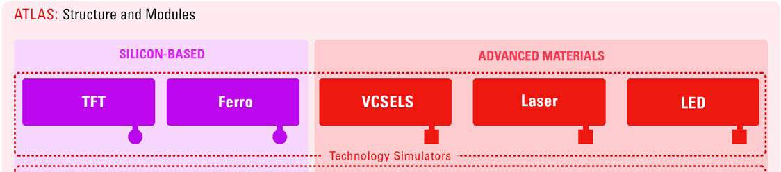
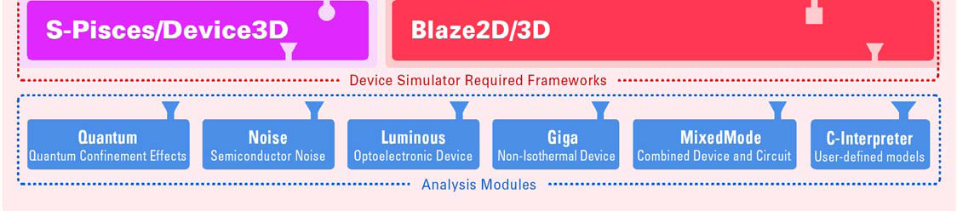
ATLAS: Structure and Modules
分析模块
量子质量
效应模拟
半导体
噪声模拟
光电子
器件模拟
非等温
器件模拟
组合器件
和电路仿真
C解释器

Slide 4
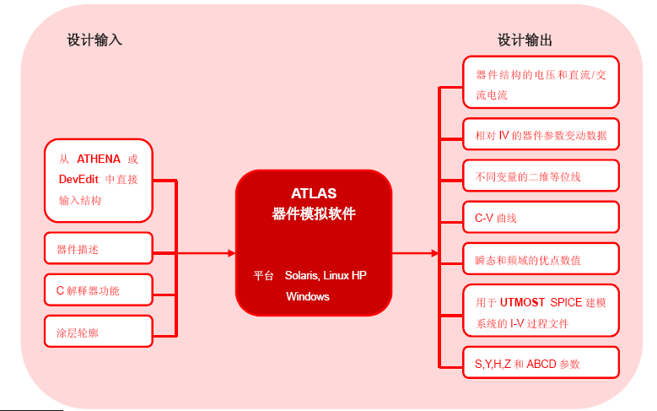

Slide 5
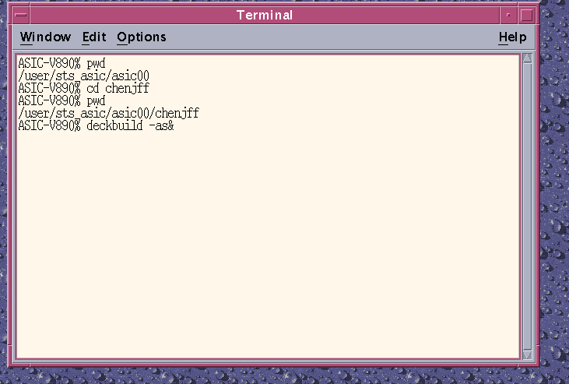
示例流程——NMOS
进入Linux系统，打开终端机，定位好文件位置后，在命令提示符后输入“deckbuild –as&”,打开Deckbuild，此时ATLAS作为默认仿真工具开始运行。

Slide 6
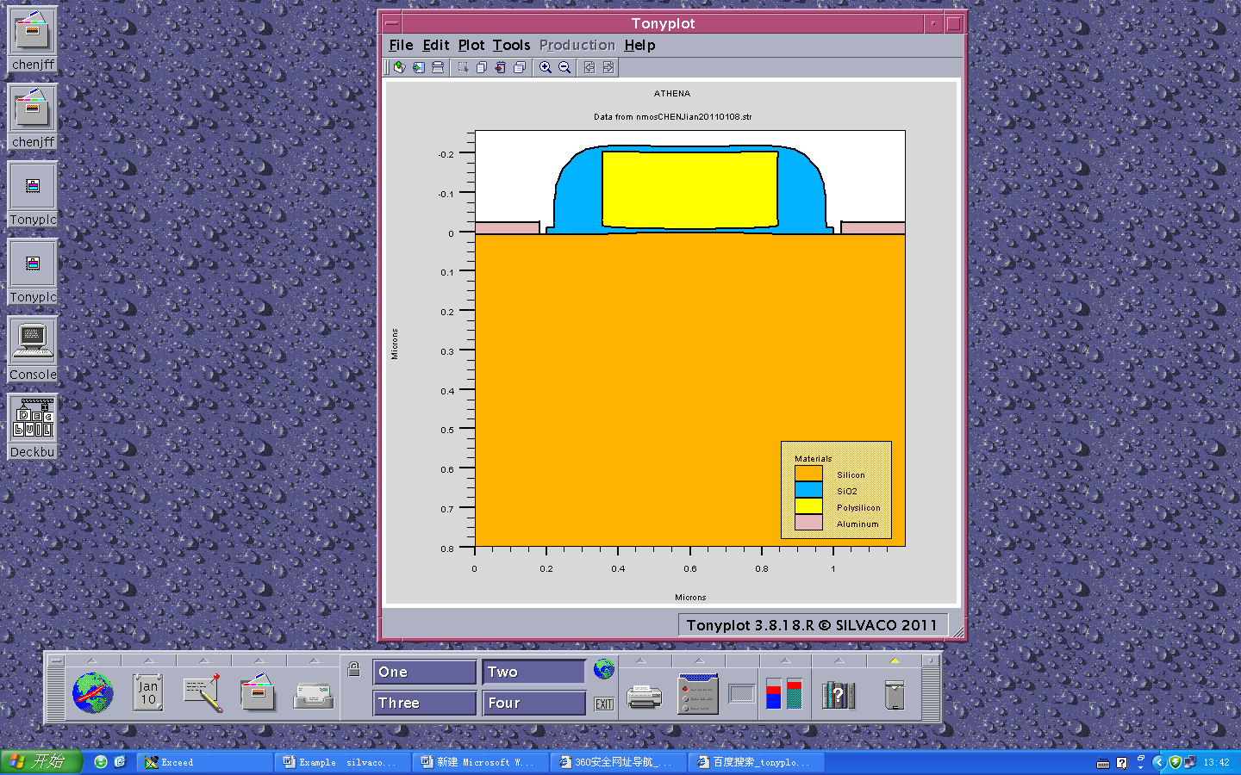
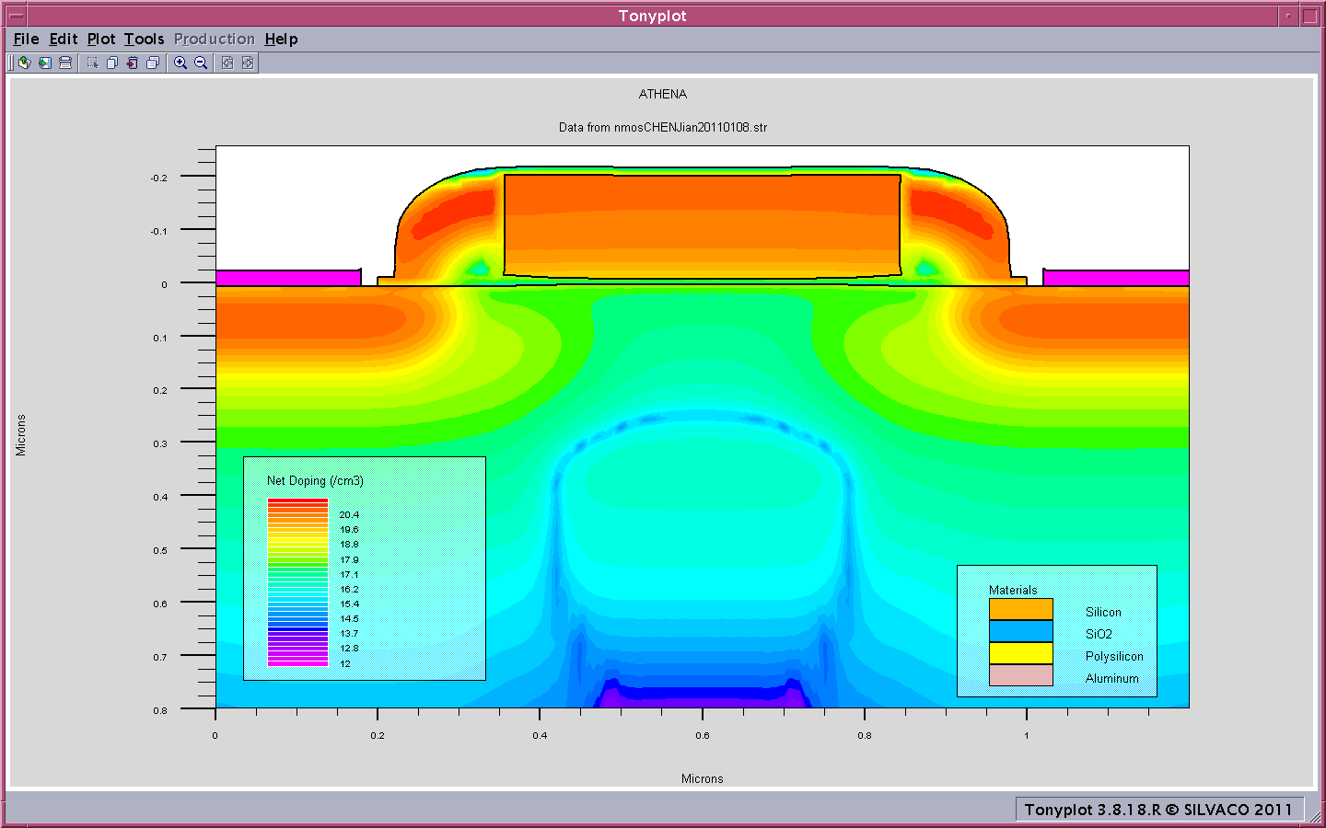
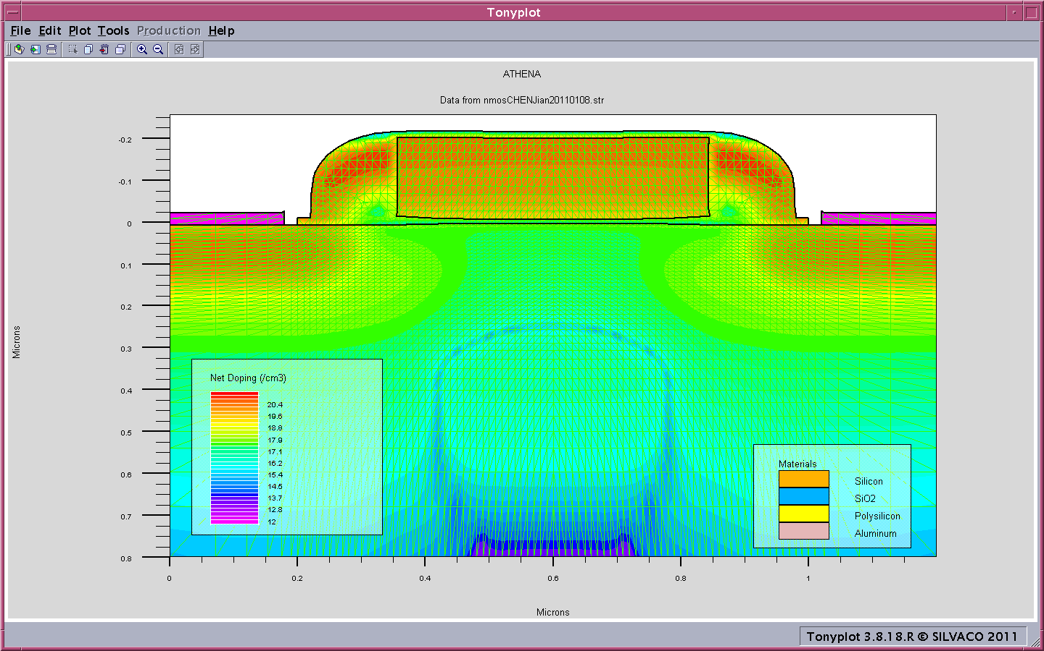

Slide 7
ATLAS中，一个器件结构可以用3种方式定义：
1.读入已存在的结构。此结构可以是由其他工具创建的，如ATHENA或DEVEDIT。
2.通过deckbuild自动借口界面从ATHENA或DEVEDIT转化而来。
3.使用ATLAS命令语言进行构建。
这里采用第二种方式，将NMOS结构从ATHENA转化为ATLAS。

Slide 8
仿真目的
1. Vds=0.1V时，简单Id—Vgs曲线的产生。
2. 器件参数，如Vt、Beta、Theta的确定。
3. Vgs分别为1.1V、2.2V、3.3V时，Id—Vgs曲线族的产生。

Slide 9
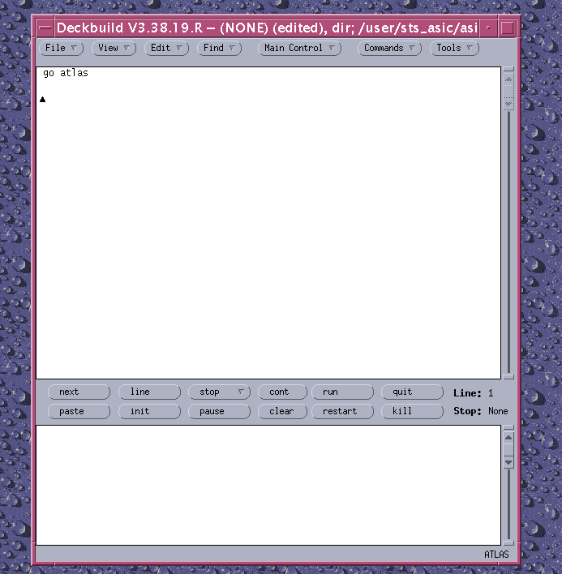
Step1：创建ATLAS输入文档。 （1）启动ATLAS，输入go atlas。

Slide 10
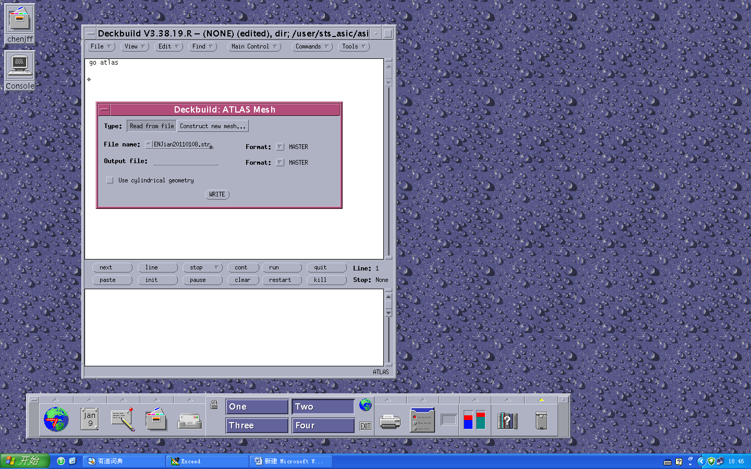
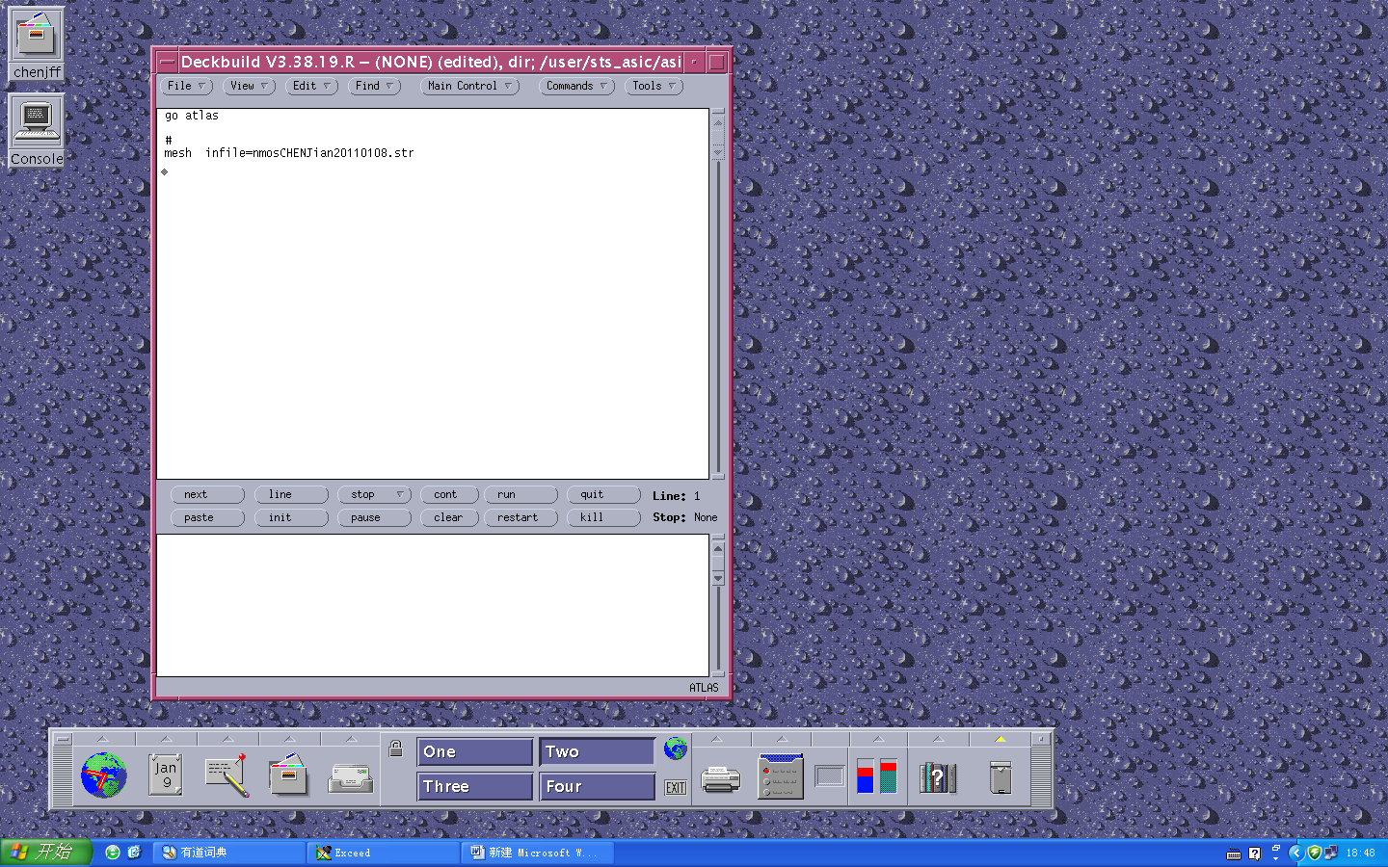
（2）载入由之前ATHENA创建的结构文件“nmosCHENJian20110108.str”： 单击Command菜单→Structure→Mesh…，在弹出的ATLAS Mesh菜单中，单击Type栏中“Read from file”按钮，在File name栏中输入文件名“nmosCHENJian20110108.str”后，点击“WRITE”按钮。Deckbuild的文本窗口中自动生成一句代码。

Slide 11
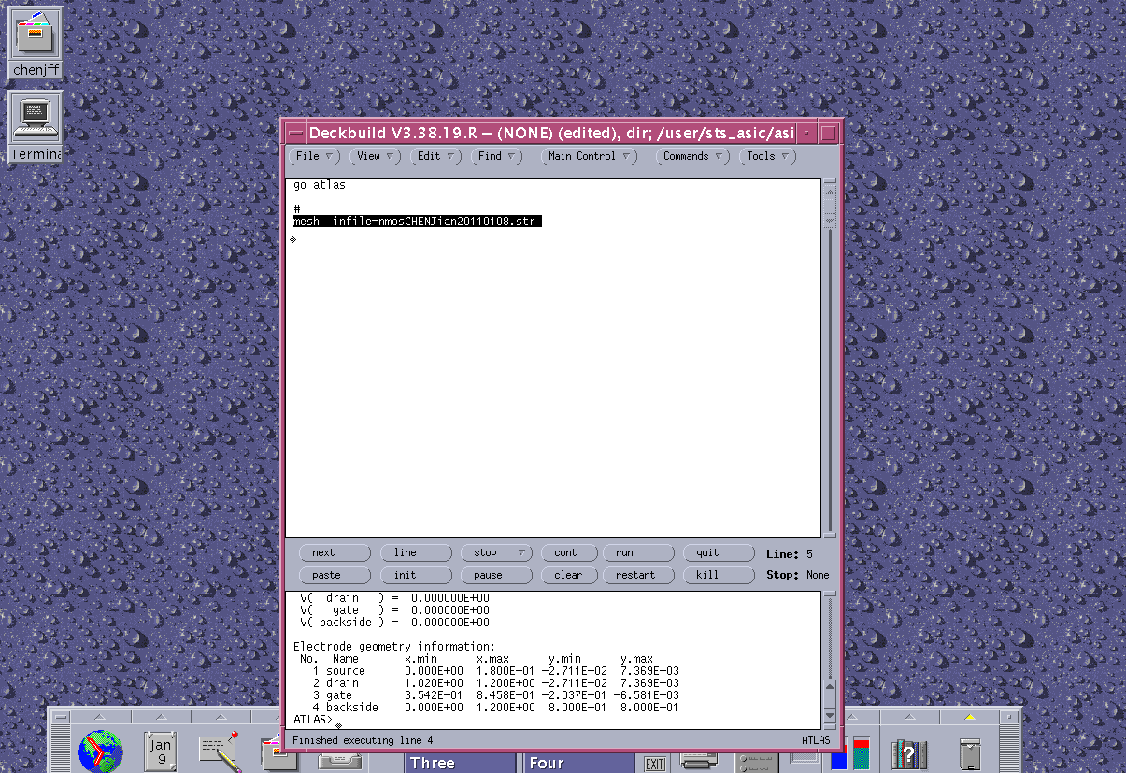
（3）点击控制栏里的“run”按钮，可检查结构文件是否载入成功。
如上图所示，说明载入结构文件成功。

Slide 12
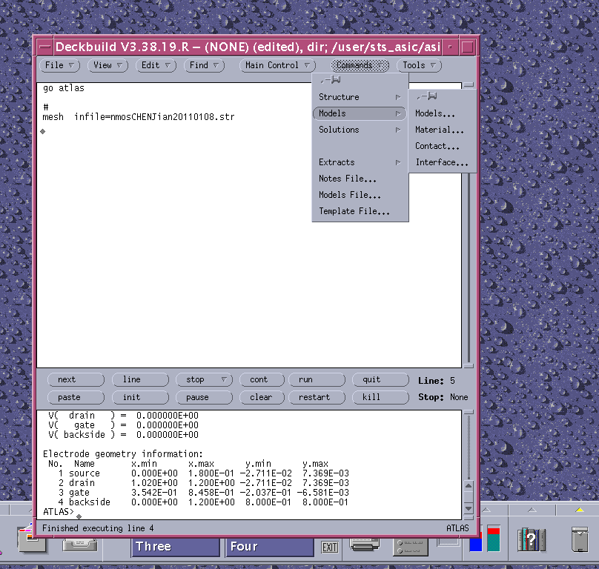
Step2：模型命令组：用Model、Contact、Interface语句定义模型、接触特性、表面特性。
Models…：指定模型
Materials…：指定材料
Contact…：指定接触特性
Interface…：指定表面特性

Slide 13
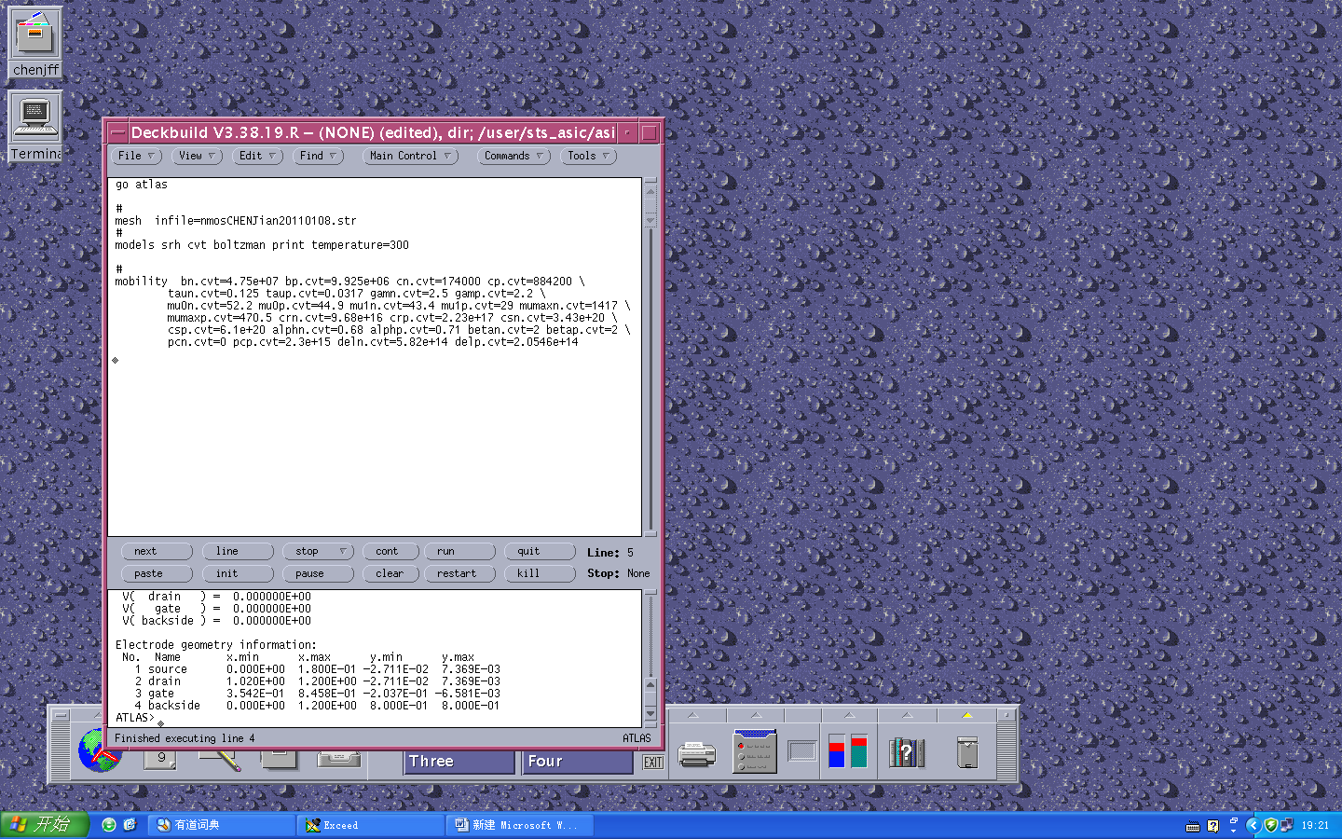
(1)Command→Models→models…
在弹出的ATLSA Model对话框中Category选择“Mobility”，选中其中的CVT模型（Lombardi的倒置层模型）
Category选择“Recombination”中的“SRH(Fixed Lifetimes)”来模拟仿真NMOS结构。
点击WRITE。在文本窗口产生语句。

Slide 14

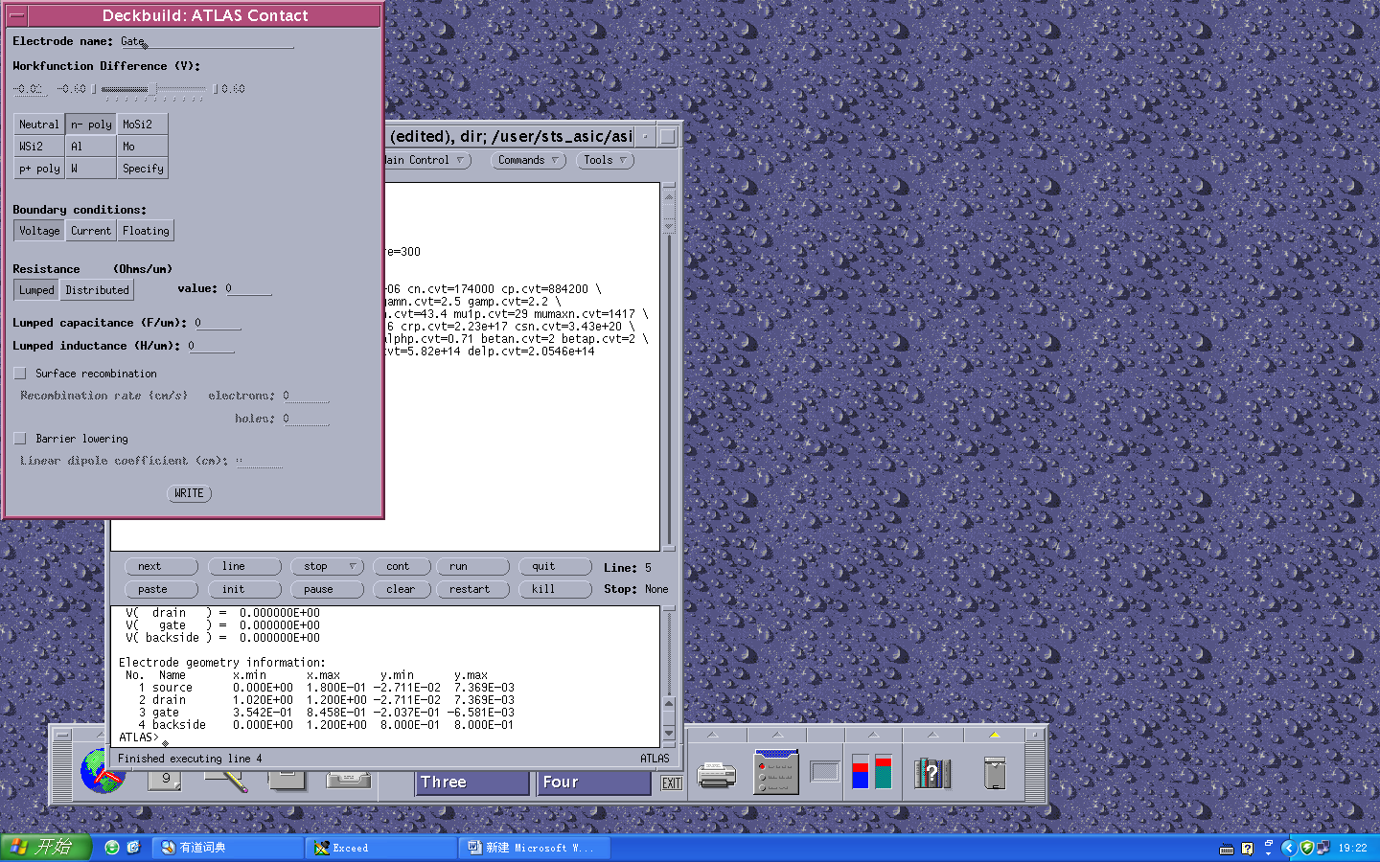
（2）接触特性： Command→Models→Contacts… 在Electrode name输入gate；选择n-poly代表n型多晶硅。点击WRITE.产生语句.

Slide 15
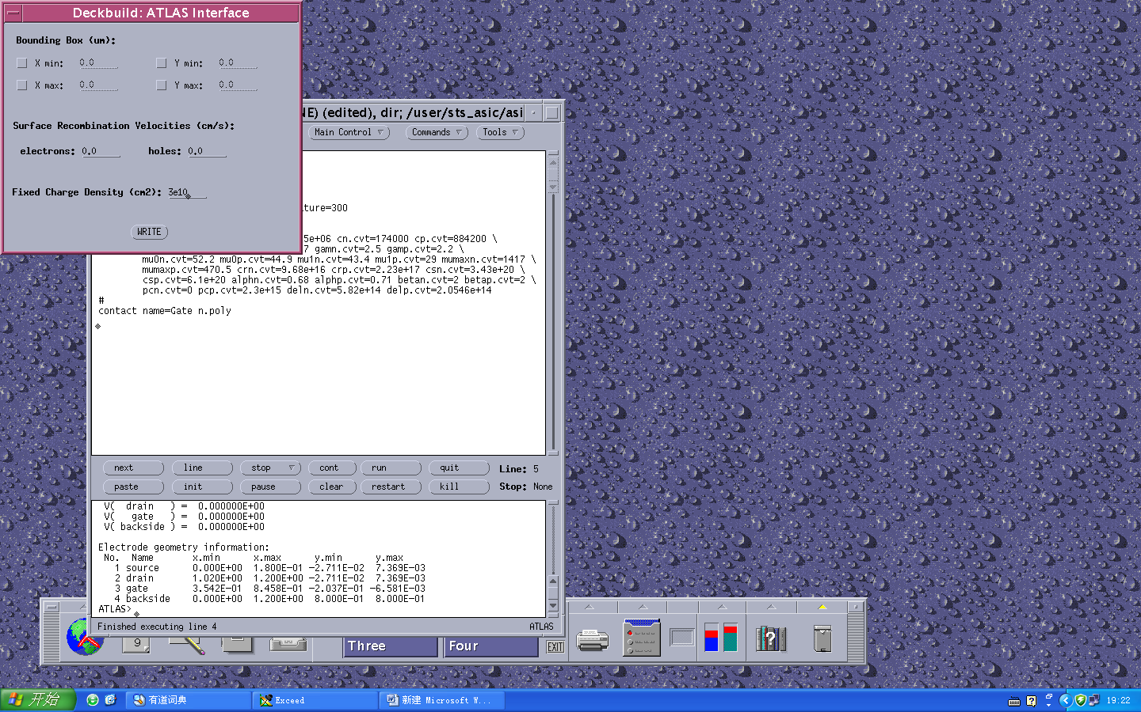

（3）接触面特性 Command→Models→Interface… 将Fixed Charge Density栏中改为3e10,即定义接触面电荷浓度是3X10¹⁰cm⁻².

Slide 16
Step3：数字求解方法命令组 对MOS结构而言，用去耦（GUMMEL）和完全耦合(NEWTON)两种方法。
GUMMEL:保持其他变量不变，不断重复直到获得一个稳定解；
NEWTON:在求解时，同时考虑所有未知变量。

Slide 17
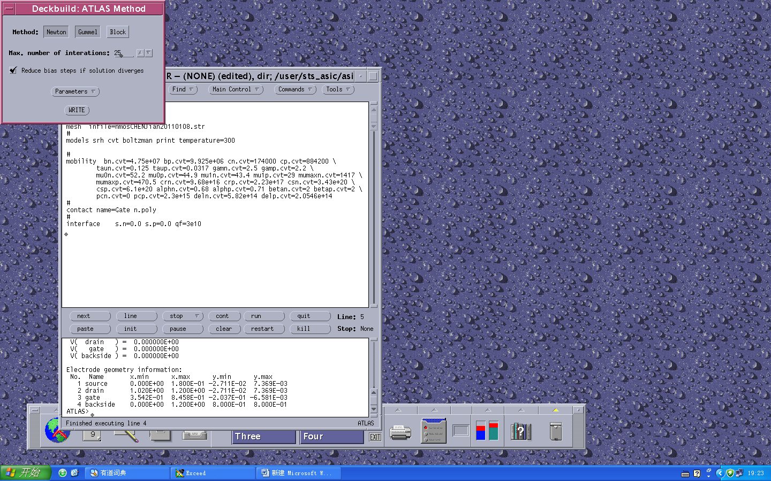

（1）Commands→Solutions→Method… 在Method栏中选择NEWTON和GUMMEL。并设置好最大重复数。点WRITE。
（2）此method语句的作用是先用GUMMEL法进行重复求解，若找不到答案就用NEWTON法进行计算。

Slide 18
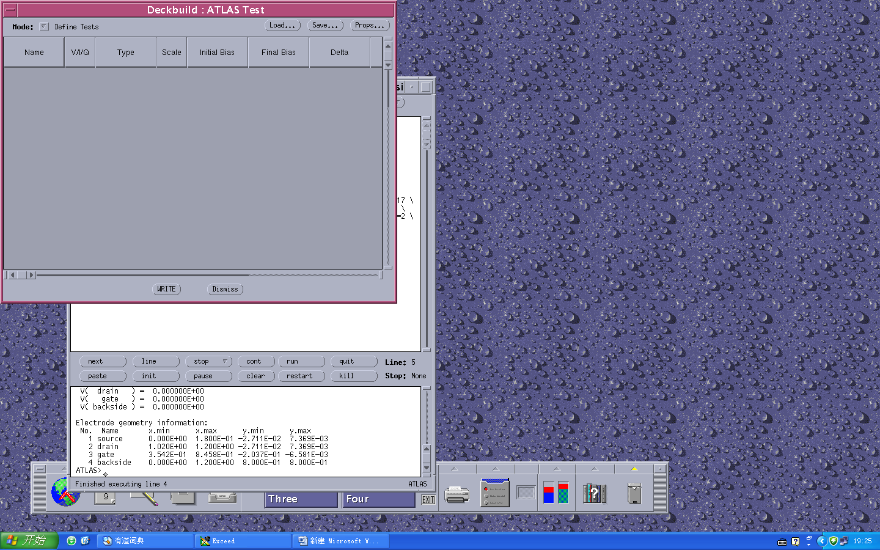
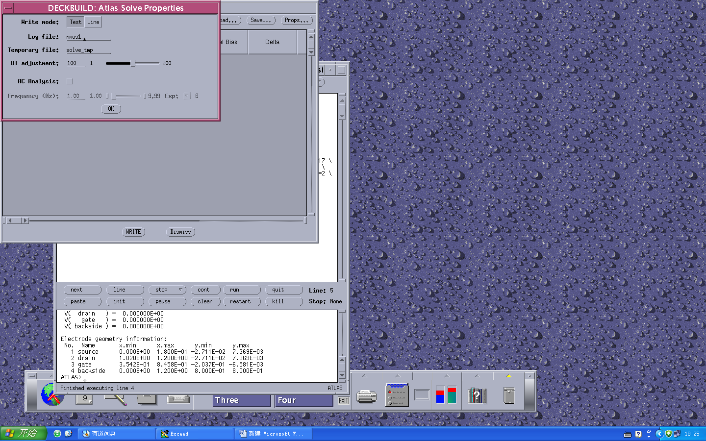
Step4：解决方案命令组 用log语句来输出并保存包含端口特性计算结果在内的记录文件，用solving语句来对不同偏置条件进行求解，以及用loading语句来加载结果文件。
1. Vds=0.1时，获得Id—Vgs曲线。
（1） commands→Solutions→Solve…，在弹出的窗口中选右上角的Props…调用ATLAS Solve properties菜单，Write Mode选择Test，在log file栏中将文件名改为“nmos1_”，点OK。

Slide 19

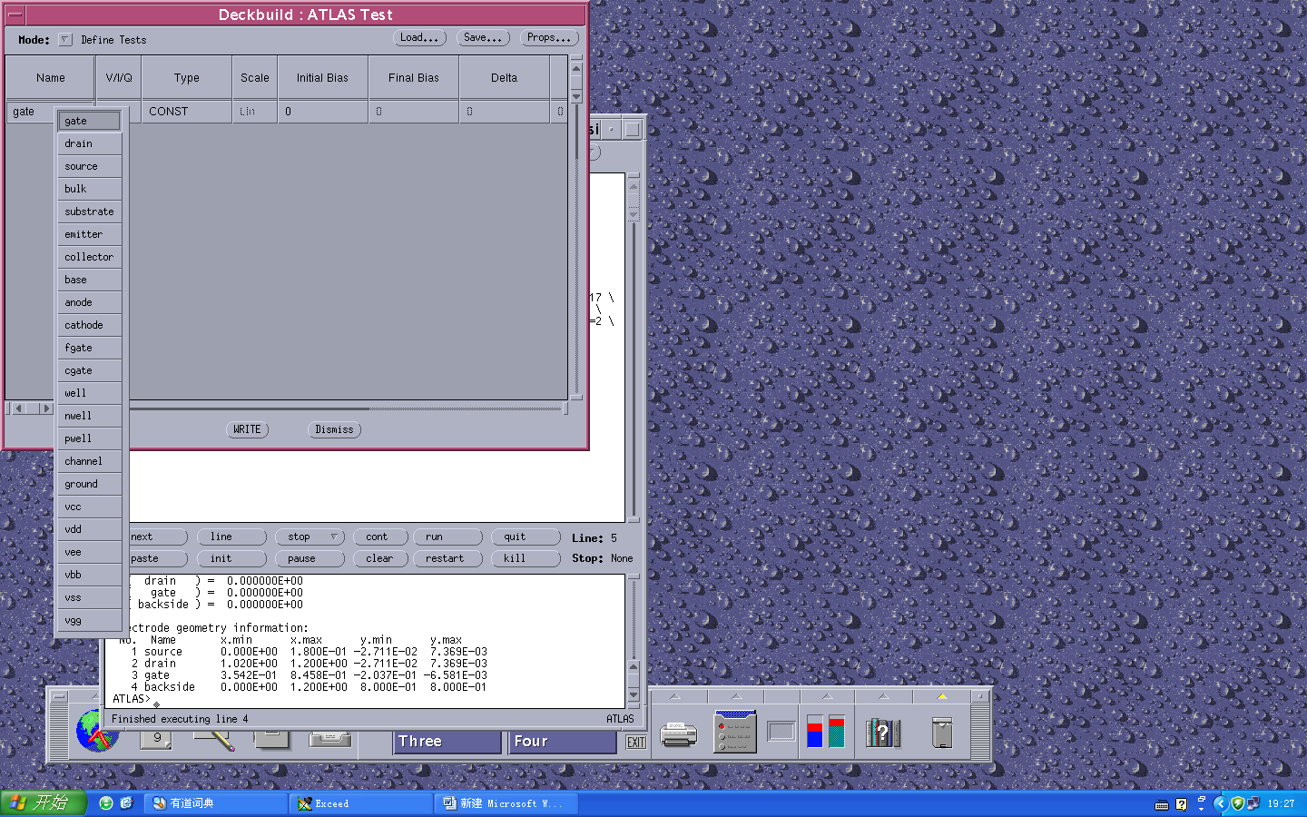

（2）在worksheet区域右击鼠标选择Add new row。 鼠标移到gate上，右击，出现电极名列表，选择drain。并将Initial Bias的值修改为0.1.

Slide 20
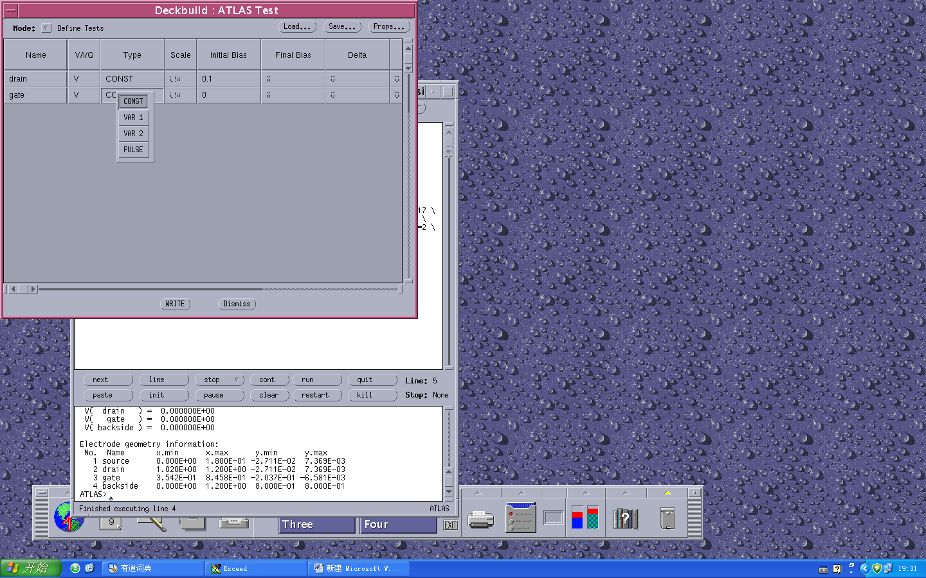

（3）同理再添加一行来定义gate。将它的Type栏改为变量“VAR1”,Initial Bias、Final Bias和Delta分别设置为0、3.3、0.1。点击WRITE。

Slide 21
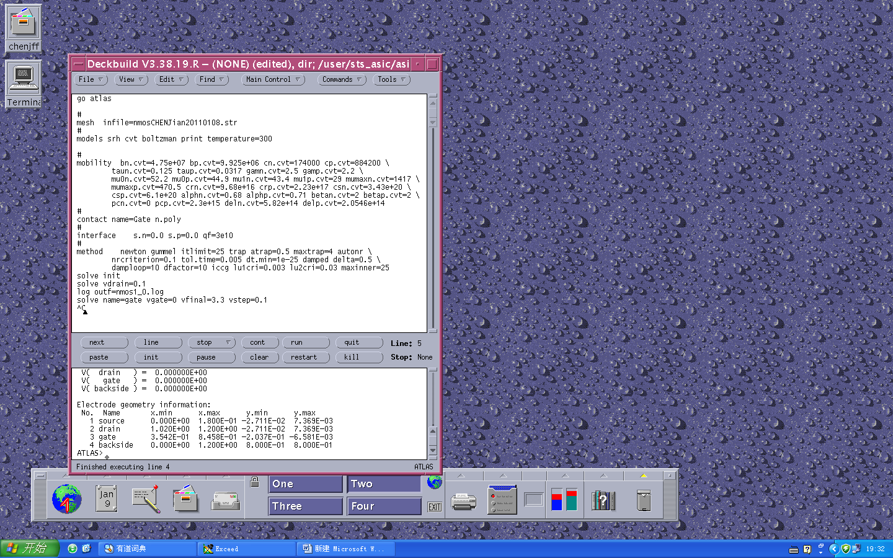
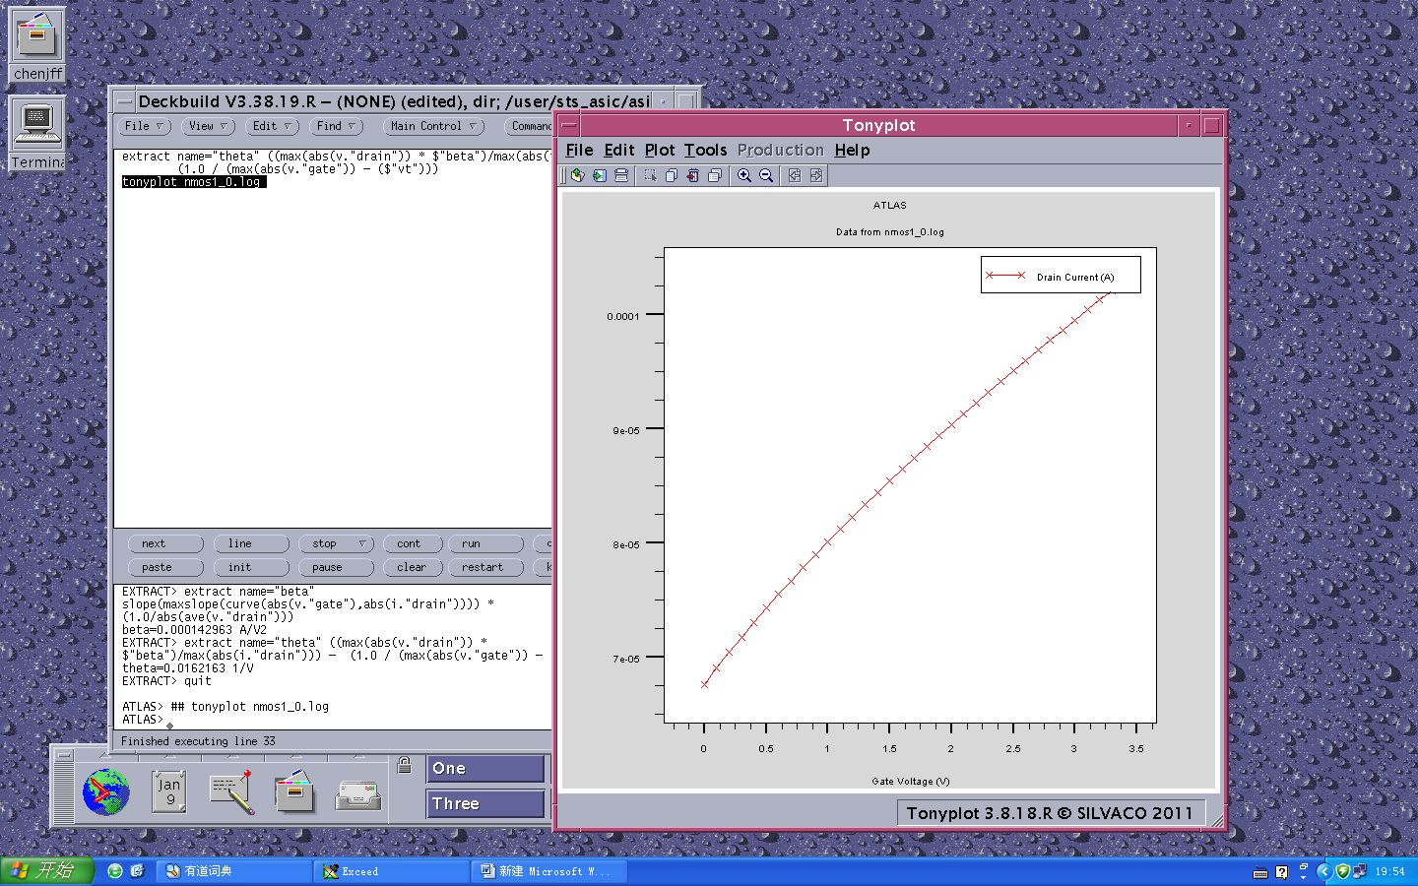
（4）在窗口中出现语句。接着输入 “tonyplot nmos1_0.log”语句可以将得到的图形用tonyplot显示出来。点击控制栏里的cont，运行。
Vds=0.1V，Id—Vgs曲线

Slide 22
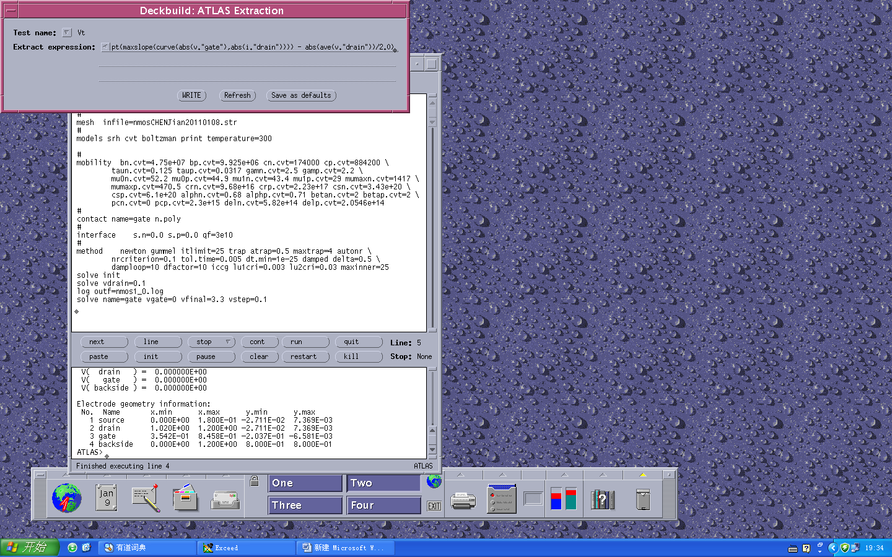
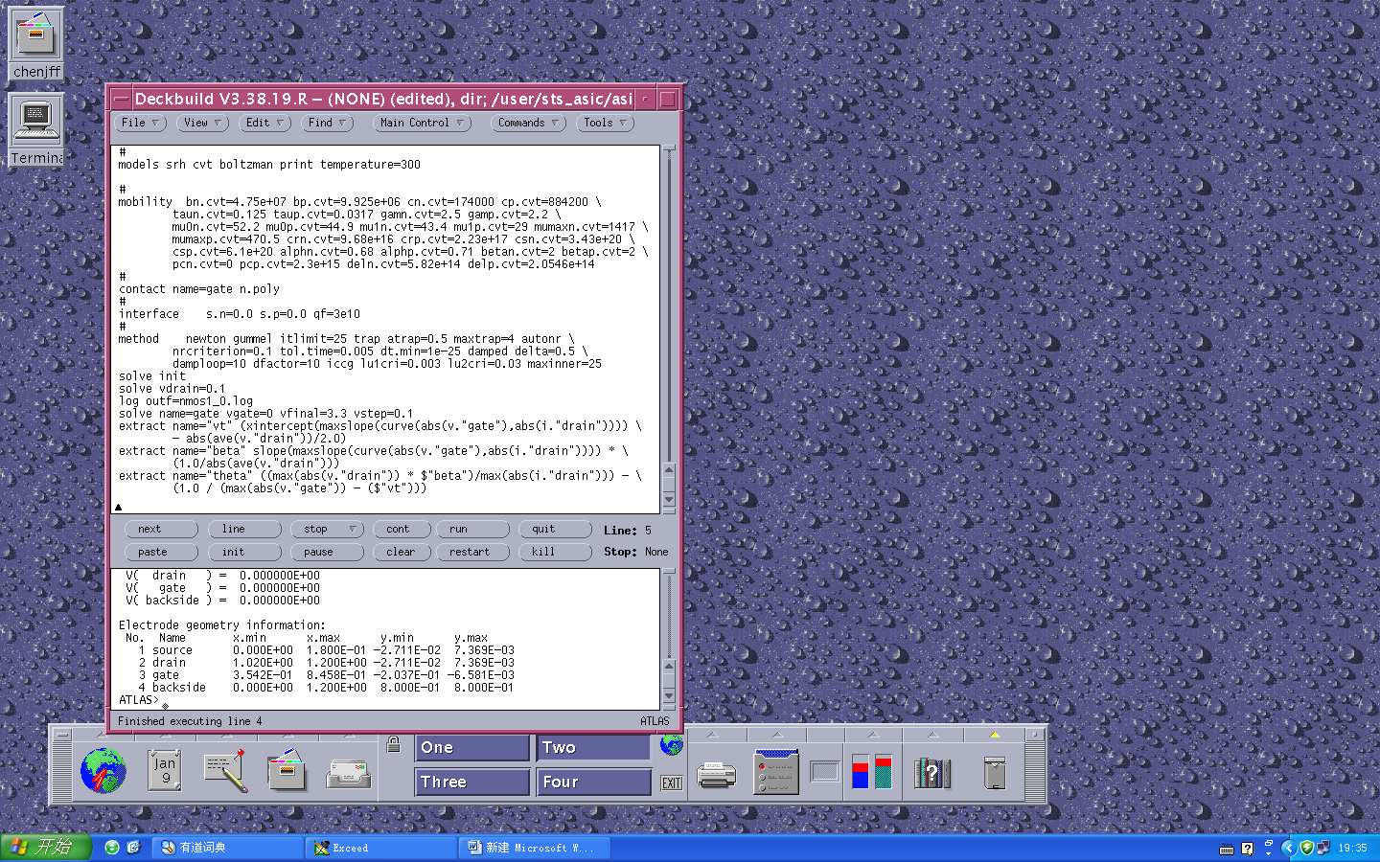
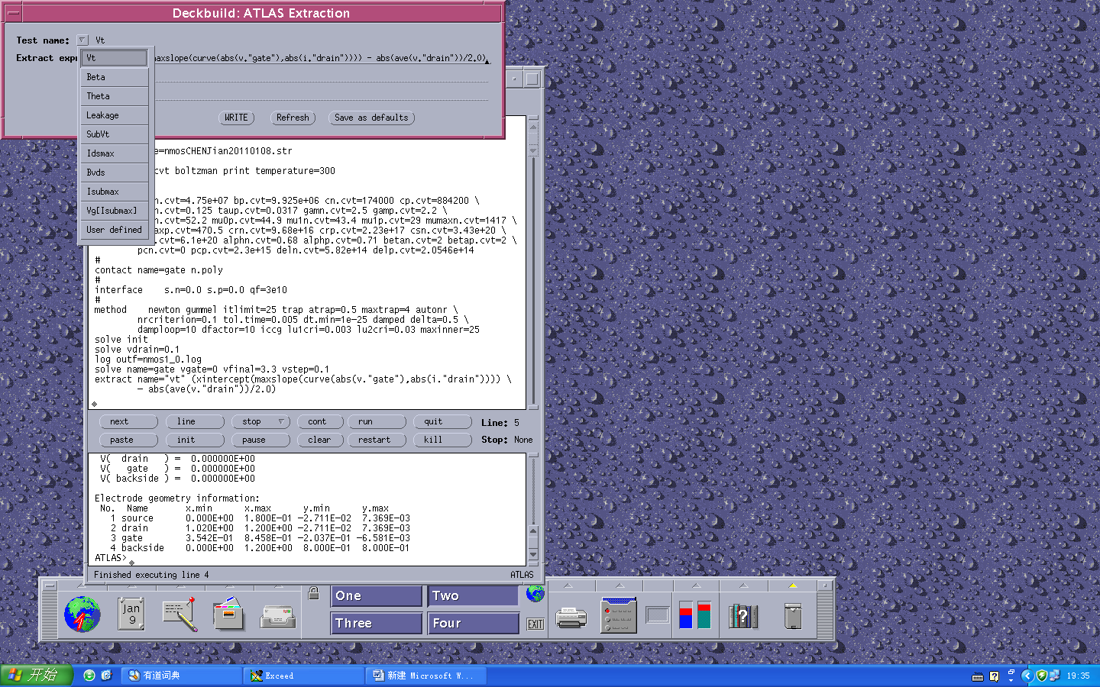
2.获取器件参数
（1）Commands→Extract→Device…
在弹出的Extraction菜单中，默认Test nam是Vt。在Extract expression栏中是Vt的表达式，可以根据需要修改。点WRITE即可提取出Vt参数。
（2）同理，提取出Beta和Theta参数。

Slide 23
（3）点击控制栏里cont后，运行。运行结果显示在运行输出窗口中。
Beta=0.000142963 A/V²
Theta=0.0162163 1/V

Slide 24
3. Vgs分别为1.1V、2.2V、3.3V时，Id—Vgs曲线族的产生，Vds变化范围是0~3.3V。
（1）为了不使后面的端口特性写入到前面的log文件nmos1.log中，我们用log off。
为了得到曲线族，先用deckbuild：ATLAS Test菜单得到每个Vgs的结果：
（2） commands→Solutions→Solve…，在弹出菜单中选择“props…”，将Write mode栏改为Line（绘制多条曲线），点OK。

Slide 25
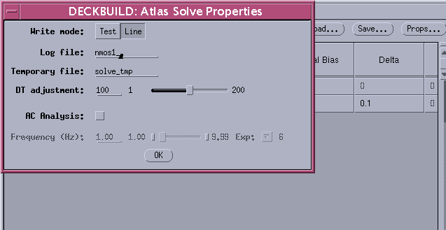
（3）Add new row，设置栅极偏置参数，Initial Bias的值为1.1。点WRITE。在文本窗口出现一行
solve vgate=1.1
在后面添加语句outfile=solve1来保存输出结果。

Slide 26
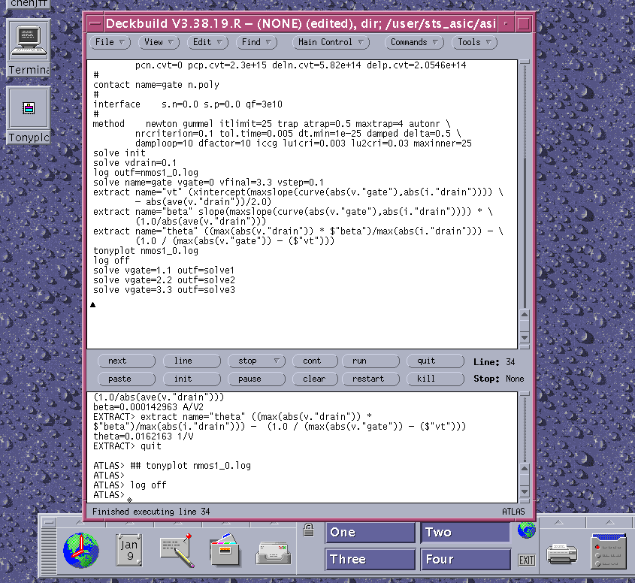
（5）同理，增加栅极偏置为2.2和3.3V时的语句。

Slide 27
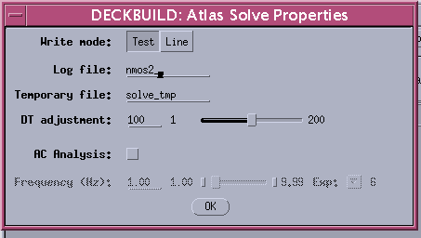
再次使用ATLAS Test菜单设置Solve语句，使漏极电压变化范围为0~3.3V:
（1）Commands→Solutions→Solve…；点Props…，将Write mode栏改为Test,将log file栏的文件名改为nmos2_；点OK

Slide 28
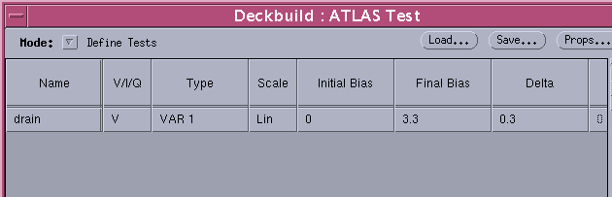
（2）工作区中，gate改为drain，CONST改为VAR1，Initial Bias，Final Bias，Delta分别设为0，3.3 ，0.3。
（3）点WRITE。文本窗口中出现：
solve init
log outfile=nmos2_0.log
solve name=drain vdrain=0 vfinal=3.3 vstep=0.3

Slide 29
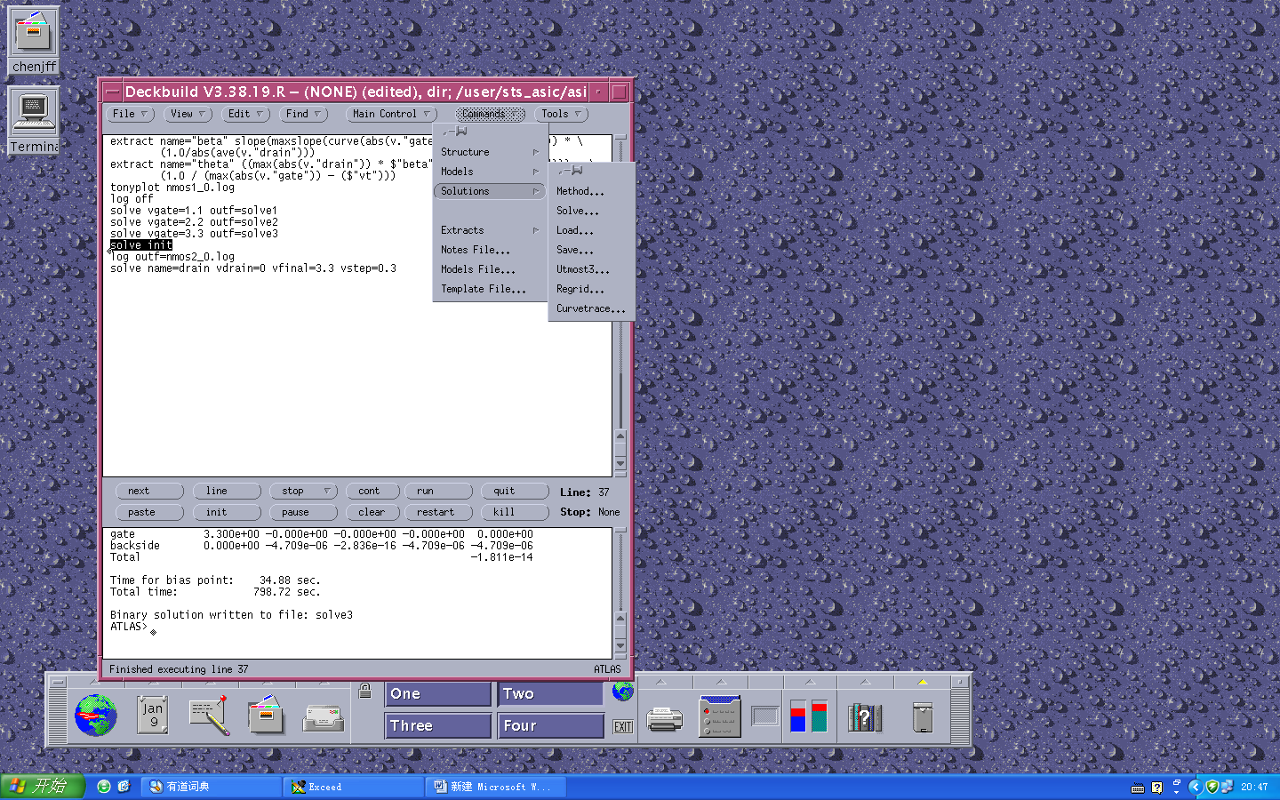
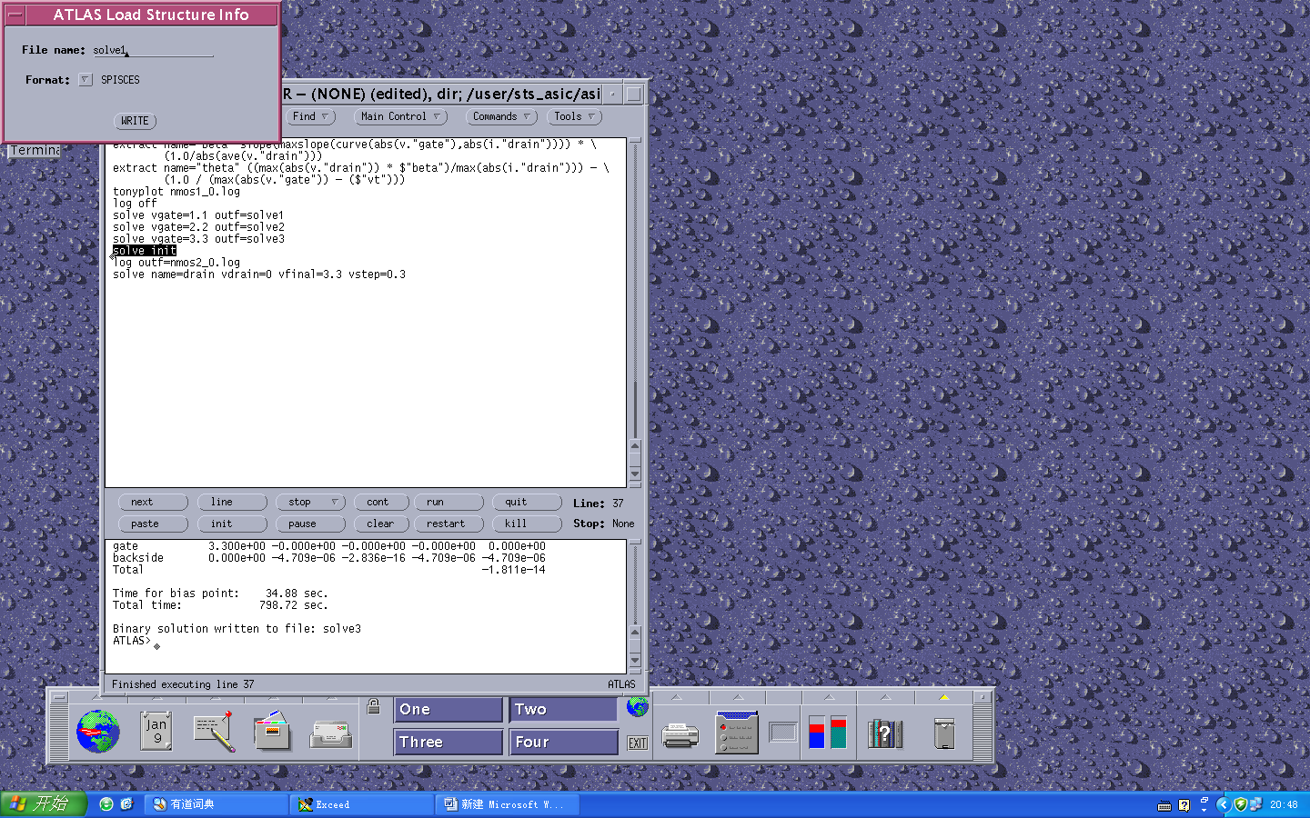
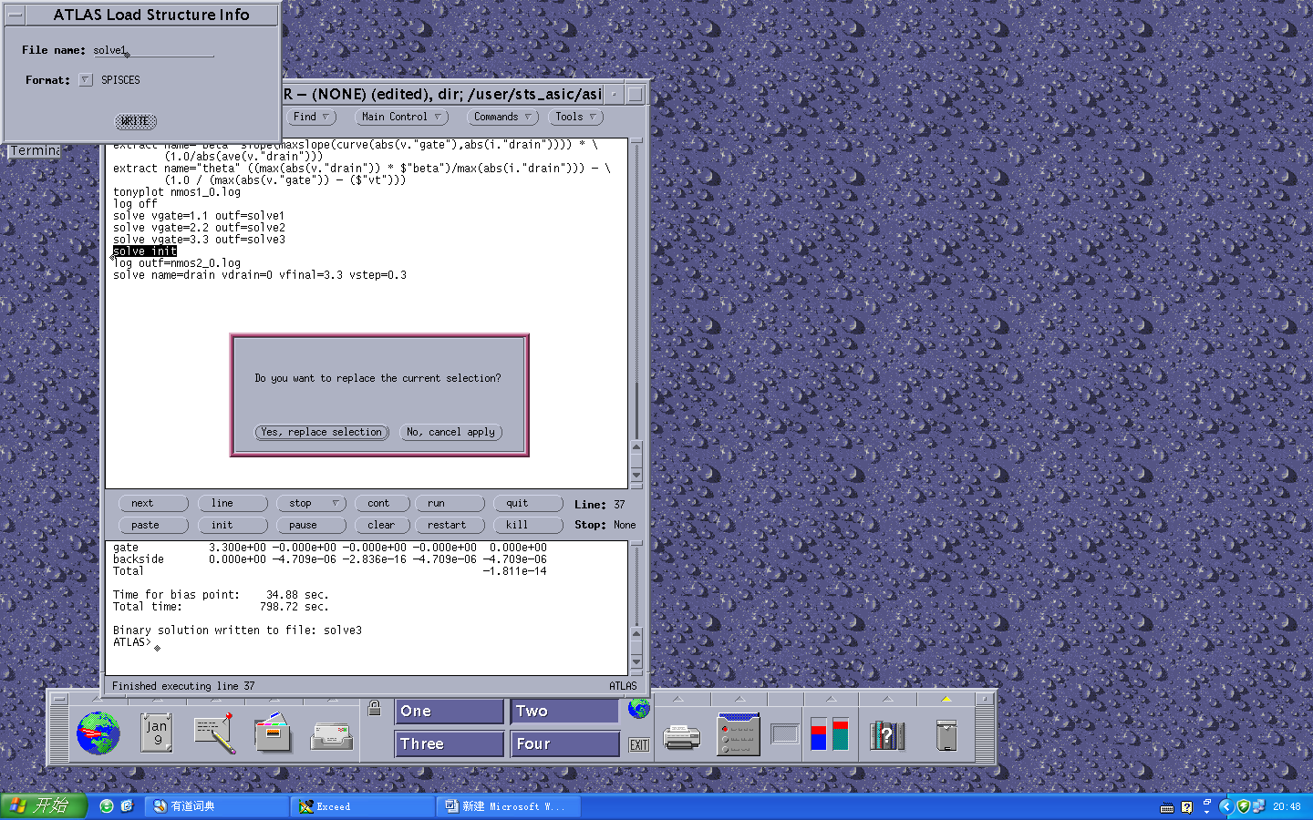
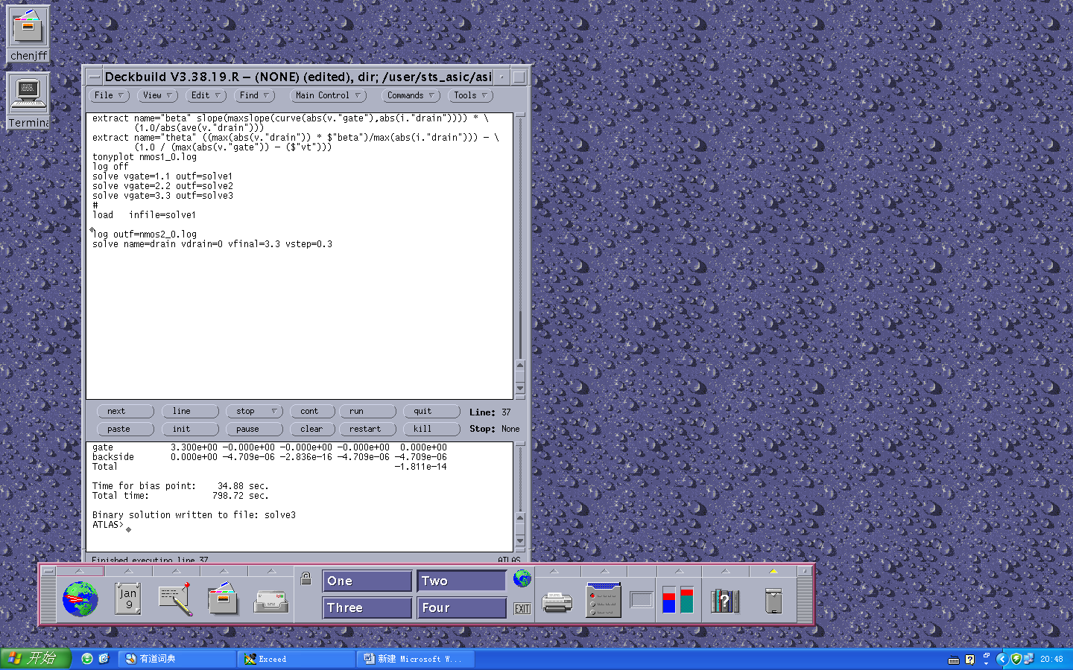
（4）用Load菜单来加载栅极偏置为1.1V时的结果文件solve1，替换solve init语句。
（5）选中solve init，Commands→Solutions→Load…，在Load菜单的File name栏输入solve1，Format栏选择SPISCES格式。点击WRITE，出现询问对话框，选择“Yes，replace selection”，则Load语句将会在Deckbuild文本窗口中替换solve init语句。

Slide 30
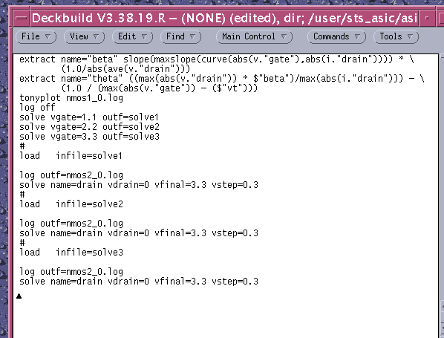
（6）同理，重复这三句话，分别生成Vgs=2.2V和3.3V时的Id—Vds曲线数据。但是要注意： a.将Load语句中的输入文件名从solve1依次改为solve2和solve3. b.将solve语句中的log文件名从nmos2_0.log依次改为nmos3_0.log和nmos4_0.log。

Slide 31
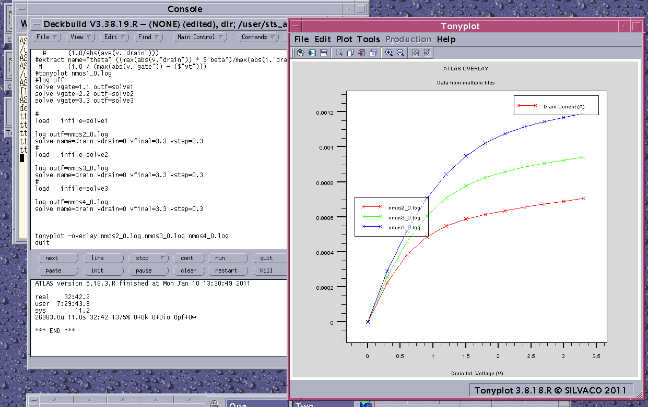
（7）最后添加一句 Tonyplot –overlay nmos2_0.log nmos3_0.log nmos4_0.log 使三个曲线在同一张图上显示。 点击控制栏里cont，运行。

Slide 32
Step5 退出仿真
输入quit，点cont运行以退出仿真

Slide 33
go atlas
mesh
x.m l=0 spacing=0.15
x.m l=0.8 spacing=0.15
x.m l=1.0 spacing=0.03
x.m l=1.5 spacing=0.12
x.m l=2.0 spacing=0.15
y.m l=0.0 spacing=0.006
y.m l=0.04 spacing=0.006
y.m l=0.06 spacing=0.005
y.m l=0.15 spacing=0.02
y.m l=0.30 spacing=0.02
y.m l=1.0 spacing=0.12
region num=1 silicon
electrode num=1 name=emitter left length=0.8
electrode num=2 name=base right length=0.5 y.max=0
electrode num=3 name=collector bottom
doping reg=1 uniform n.type conc=5e15
doping reg=1 gauss n.type conc=1e18 peak=1.0 char=0.2
doping reg=1 gauss p.type conc=1e18 peak=0.05 junct=0.15
doping reg=1 gauss n.type conc=5e19 peak=0.0 junct=0.05 x.right=0.8
doping reg=1 gauss p.type conc=5e19 peak=0.0 char=0.08 x.left=1.5
BJT器件仿真实例

Slide 34
# set bipolar models
models conmob fldmob consrh auger print
contact name=emitter n.poly surf.rec
solve init
save outf=bjtex04_0.str
tonyplot bjtex04_0.str
#IC/VCE with constant IB
#ramp Vb
log off
solve init
solve vbase=0.025
solve vbase=0.05
solve vbase=0.1 vstep=0.1 vfinal=0.7 name=base
# switch to current boundary conditions
contact name=base current
# ramp IB and save solutions
solve ibase=1.e-6
save outf=bjtex04_1.str master
solve ibase=2.e-6
save outf=bjtex04_2.str master
solve ibase=3.e-6
save outf=bjtex04_3.str master
solve ibase=4.e-6

Slide 35
save outf=bjtex04_4.str master
solve ibase=5.e-6
save outf=bjtex04_5.str master
# load in each initial guess file and ramp VCE
load inf=bjtex04_1.str master
log outf=bjtex04_1.log
solve vcollector=0.0 vstep=0.25 vfinal=5.0 name=collector
load inf=bjtex04_2.str master
log outf=bjtex04_2.log
solve vcollector=0.0 vstep=0.25 vfinal=5.0 name=collector
load inf=bjtex04_3.str master
log outf=bjtex04_3.log
solve vcollector=0.0 vstep=0.25 vfinal=5.0 name=collector
load inf=bjtex04_4.str master
log outf=bjtex04_4.log
solve vcollector=0.0 vstep=0.25 vfinal=5.0 name=collector
load inf=bjtex04_5.str master
log outf=bjtex04_5.log
solve vcollector=0.0 vstep=0.25 vfinal=5.0 name=collector
# plot results
tonyplot -overlay bjtex04_1.log bjtex04_2.log bjtex04_3.log bjtex04_4.log bjtex04_5.log
quit

Slide 36
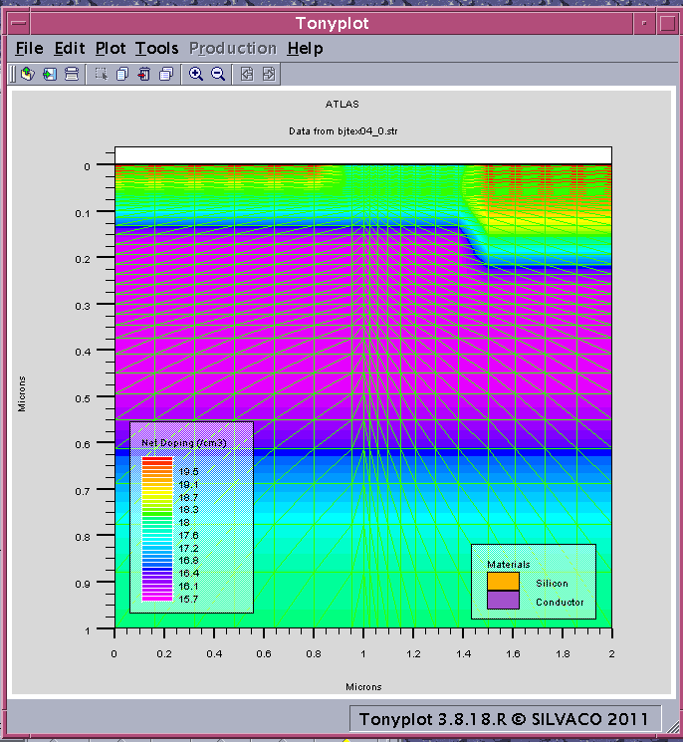
BJT结构：Net Doping

Slide 37
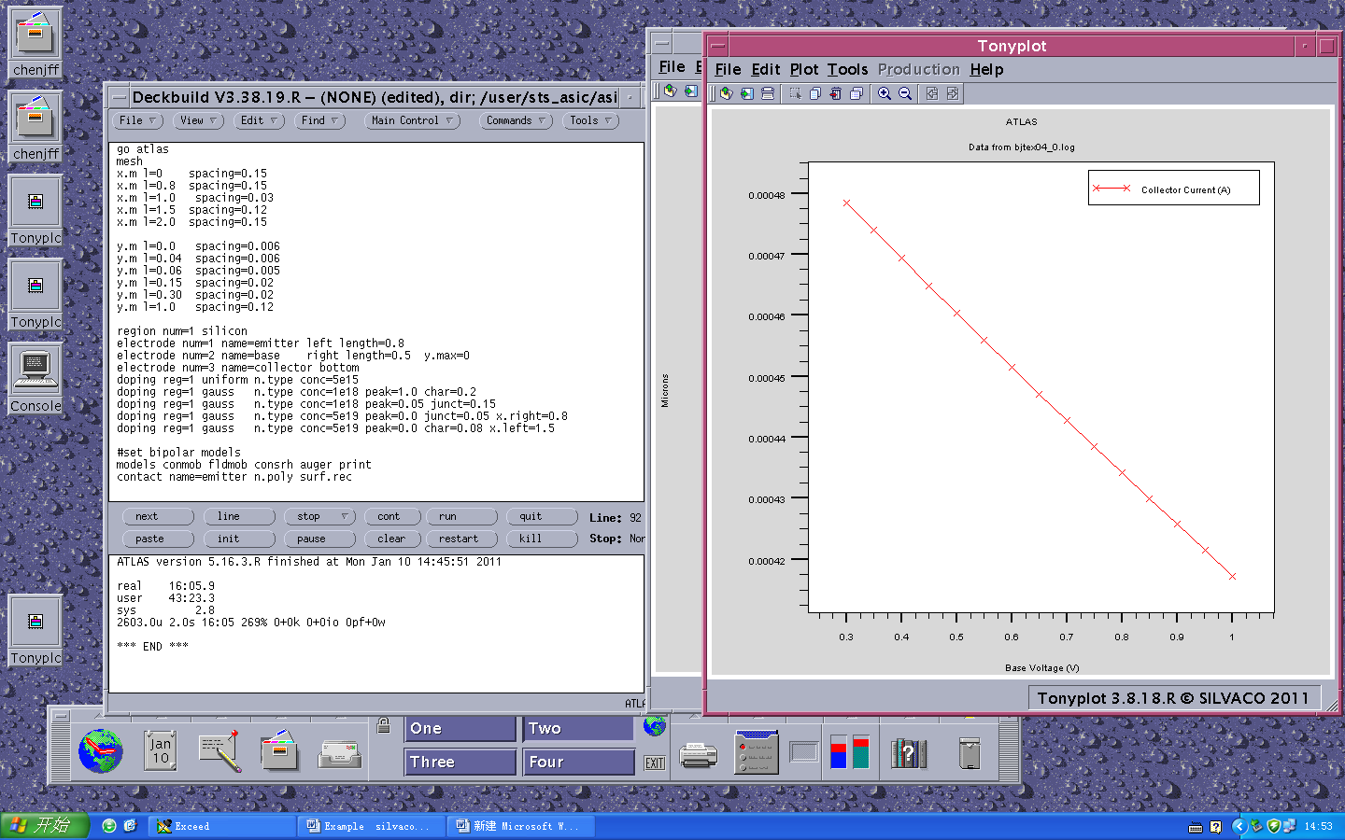
Bjtex4_0.log：Biopolar Gummel Plot

Slide 38
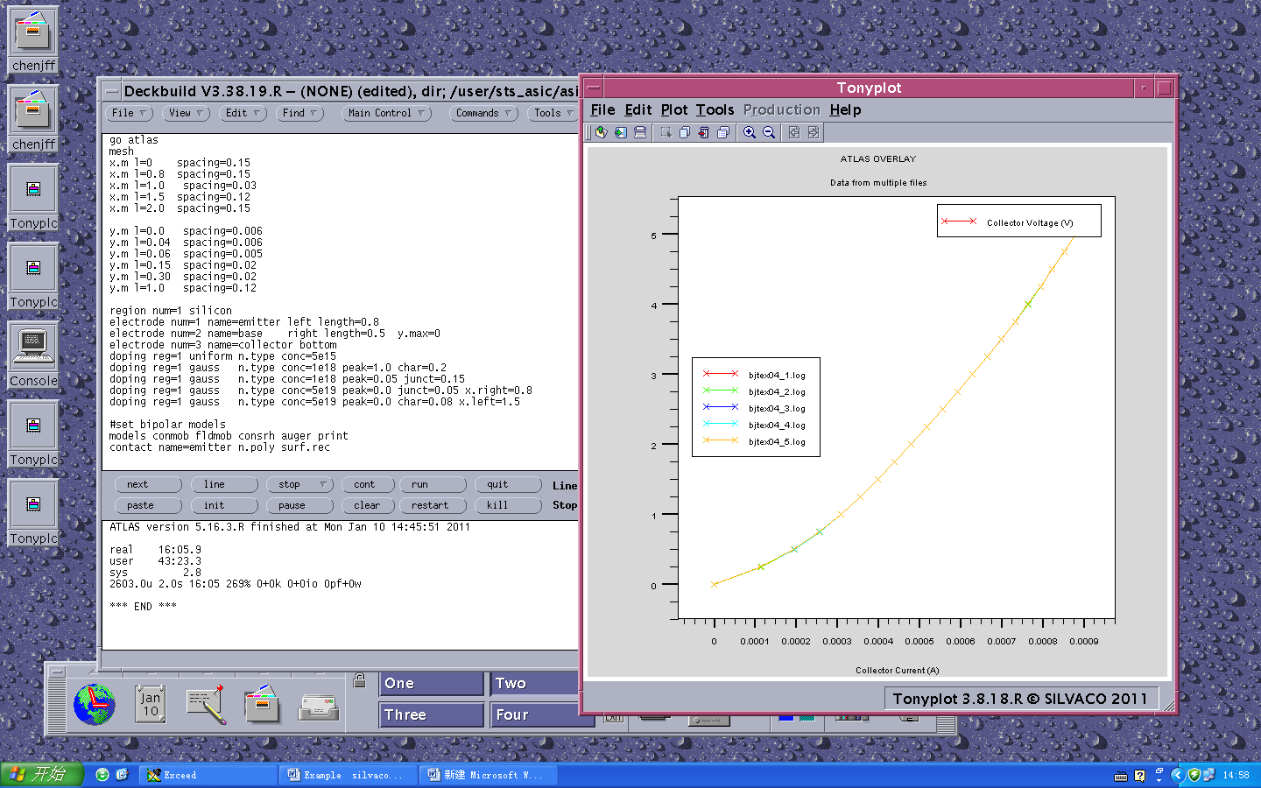
Ic—Vce with constant Ib(还需进行tonyplot横纵坐标调整)

Slide 39
谢谢！

